Slide 1
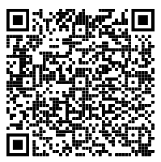
Анализ и сегментация клиентов банка «Метанпромбанк»
Казачкова Валентина
DA 24
kvazzart@

Slide 2
Оглавление
Задачи исследования
Базовая информация
Источники данных
Исследовательский анализ
Кластеризация клиентов
Проверка гипотез
Выводы и рекомендации

Slide 3
Задачи исследования
Исследовательский анализ данных о клиентах регионального банка
Сегментация пользователей на основе данных о количестве потребляемых продуктов
Проверка статистических гипотез:
гипотеза различия дохода между теми клиентами, которые пользуются двумя продуктами банка, и теми, которые пользуются одним.
гипотеза различия оттока между клиентами, которые пользуются двумя и более продуктами банка, и теми, которые пользуются одним
Формулировка выводов и рекомендаций по взаимодействию с сегментами клиентов

Slide 4
Базовая информация
Источник данных - сырые данные о клиентах банка (таблица bank_dataset.csv)
Заказчик - менеджер продукта, который разрабатывает меры по удержанию клиентов и мероприятия для работы с целевой аудиторией
Пользователь результата по проекту - менеджер продукта
Цель - определить, на какие основные сегменты делятся клиенты банка и выявить характеристики каждого сегмента

Slide 5
Исследовательский анализ
Общие вводные
Всего 10000 уникальных клиентов
Данные по трем городам - Ярославль (50% клиентов), Ростов Великий (25% клиентов) и Рыбинск (25% клиентов)
Пол: 55% мужчин и 45% женщин
Максимальное число объектов у клиентов в собственности - 10, минимальное - 0. Среднее и медиана - 5 объектов
У 70% клиентов есть кредитная карта банка
50% клиентов являются активными клиентами банка
20% клиентов - это те, кто ушли (отток)
У клиентов с отсутствующей информацией о балансе (36%) в среднем больше продуктов и меньший процент оттока

Slide 6
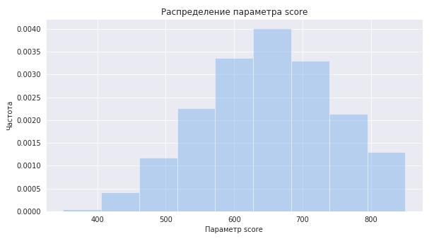
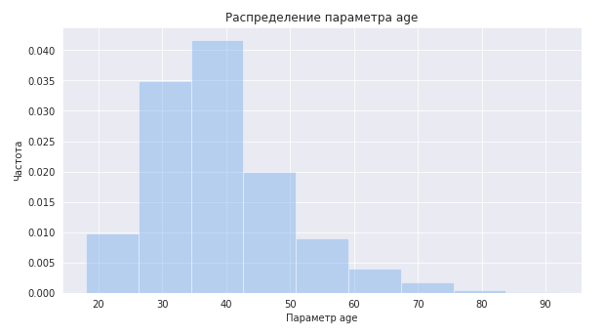
Исследовательский анализ
Распределения и зависимости признаков
Score — баллы кредитного скоринга
Age — возраст
Медиана и среднее: 650 – 652 баллов
Вариабельность: средняя (14%)
Медиана и среднее: 37 – 39 лет
Вариабельность: сильная (26%)

Slide 7
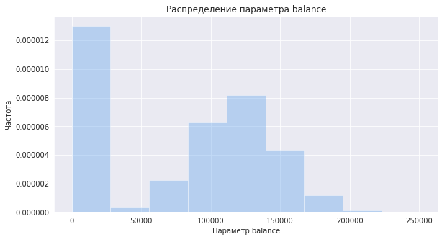
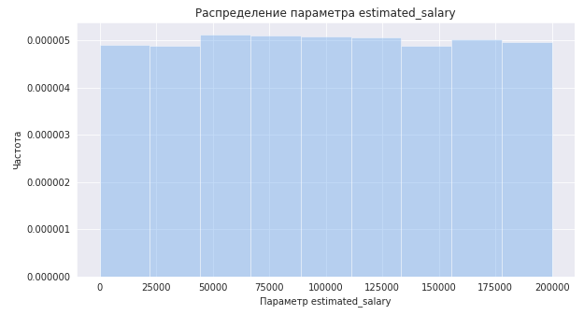
Исследовательский анализ
Распределения и зависимости признаков
Balance — баланс на счёте
Estimated_salary — заработная плата клиента
Заметно искажение данных на 0 за счет искусственно добавленных в ходе предобработки нулевых значений.
Медиана: 97 000 рублей
Медиана и среднее: 100 000 рублей

Slide 8
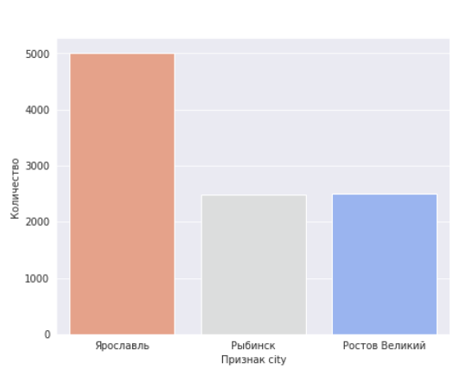
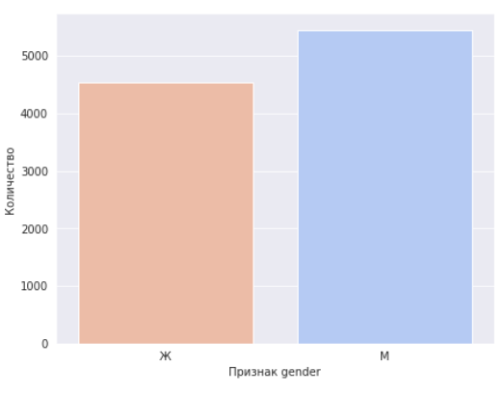
Исследовательский анализ
Количество клиентов в разрезе города и пола
City — город
Gender — пол
Ярославль подтверждает статус областного центра - в нем примерно столько же клиентов, сколько в остальных городах в сумме
Среди клиентов больше мужчин (55%), но незначительно

Slide 9
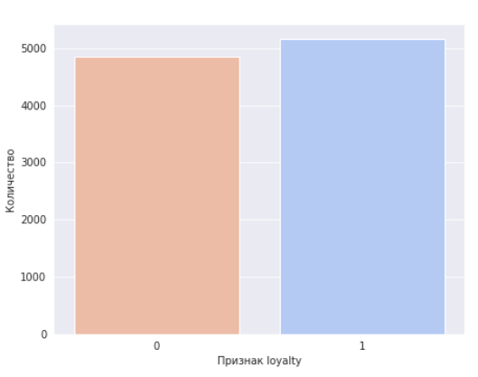
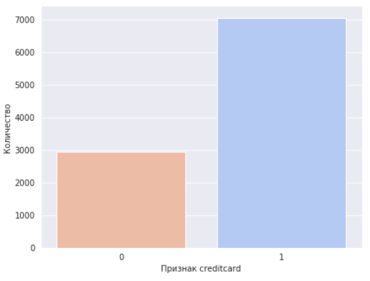
Исследовательский анализ
Количество клиентов в разрезе наличия кредитки и активности
CreditCard — наличие кредитной карты
Loyalty — активный ли клиент
Кредитными картами пользуется большая часть клиентов (70%)
Количество активных и неактивных клиентов практически совпадает (51% активных)

Slide 10
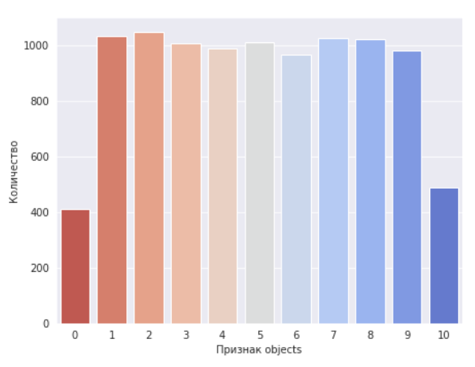
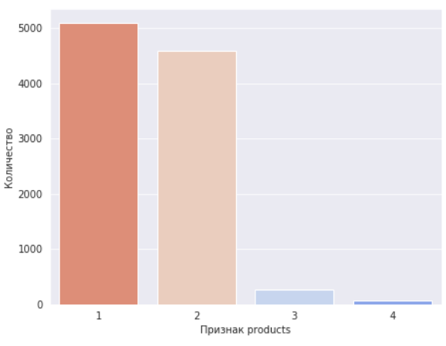
Исследовательский анализ
Количество клиентов в разрезе числа объектов и продуктов
Objects — количество объектов в собственности
Loyalty — активный ли клиент
Количество объектов в собственности распределено равномерно, меньше всего клиентов c 0 и 10 объектами
Подавляющее большинство клиентов (96%) пользуются не более, чем 2 продуктами

Slide 11
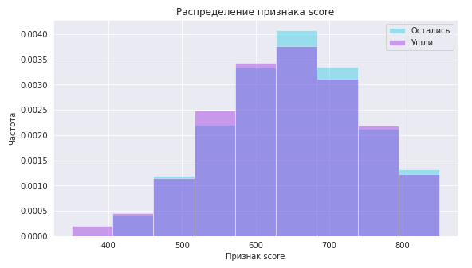
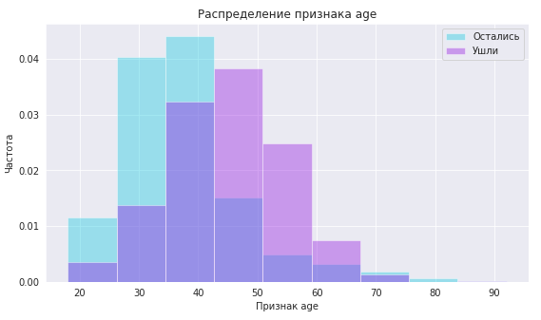
Исследовательский анализ
Распределения и зависимости признаков в разрезе оттока
Score — баллы кредитного скоринга
Age — возраст
Распределение по баллам кредитного скоринга примерно равное как для тех кто ушел, так и для тех, кто остался: 645-650 баллов в среднем
Средний возраст клиентов, попавших в отток, выше (45 лет), чем возраст тех, кто остался
(37 лет)

Slide 12
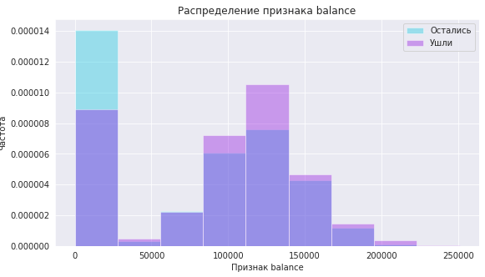
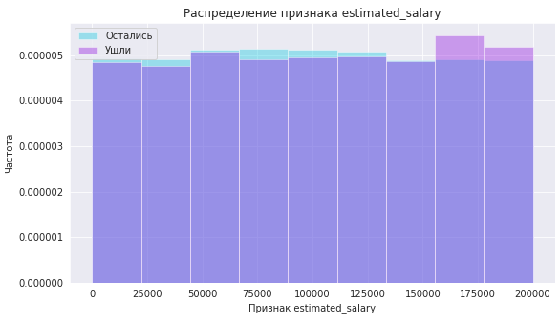
Исследовательский анализ
Распределения и зависимости признаков в разрезе оттока
Balance — баланс на счёте
Estimated_salary — заработная плата клиента
Медианный баланс на счёте у тех, кто не попал в отток: 92 000 рублей
Медианный баланс на счёте у тех, кто попал в отток: 109 000 рублей
Средняя заработная плата ушедших клиентов (102 000) незначительно выше,
чем средняя зарплата тех, кто остались клиентами банка (100 000)

Slide 13
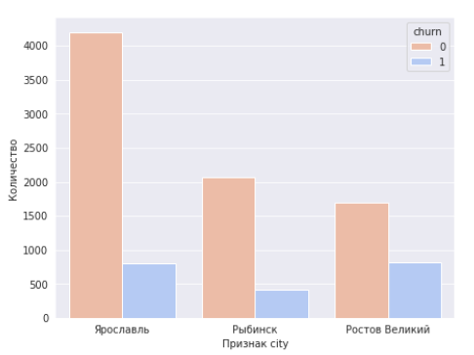
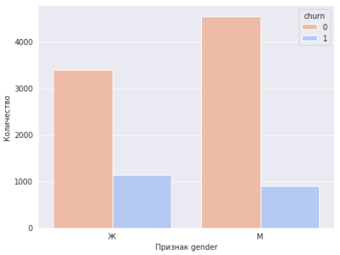
Исследовательский анализ
Количество клиентов в разрезе факта оттока, города и пола
City — город
Gender — пол
Большинство оставшихся - клиенты из Ярославля (53%), далее Рыбинск (26%) и Ростов (21%).
Из тех, кто ушел, 40% из Ростова, 40% из Ярославля и 20% из Рыбинска
Среди тех, кто ушел, чуть больше женщин (55%)
Среди тех, кто остался, чуть больше мужчин (57%)

Slide 14
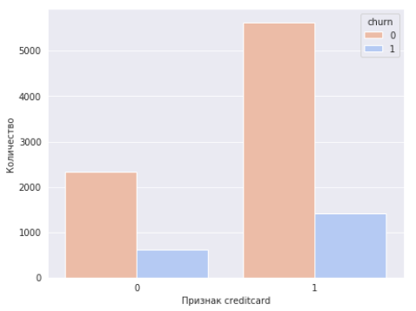
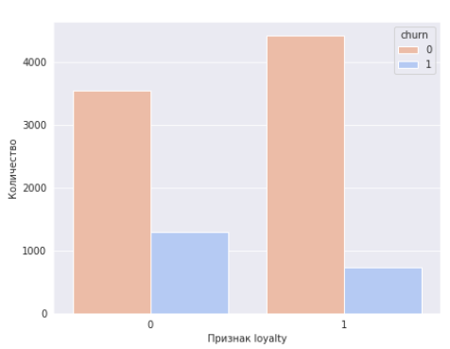
Исследовательский анализ
Количество клиентов в разрезе факта оттока, наличия кредитки и активности
CreditCard — наличие кредитной карты
Loyalty — активный ли клиент
Из числа тех, что попал и не попал в отток, около 70% - владельцы кредитных карт
Среди тех, кто попал в отток, только 36% были активными клиентами
Среди тех, кто остался, 55% активных клиентов

Slide 15
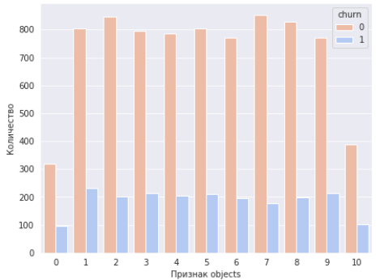
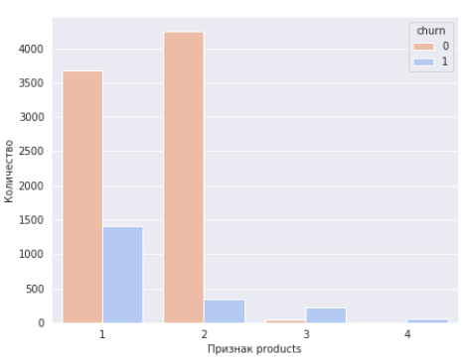
Исследовательский анализ
Количество клиентов в разрезе факта оттока, числа объектов и продуктов
Objects — количество объектов в собственности
Products — количество продуктов у клиента
Среднее количество объектов в собственности у обоих групп - 5
В отток больше уходят клиенты с 1 продуктом, чем те, у кого 2 продукта

Slide 16
Исследовательский анализ
Изучение признаков в разрезе оттока. Вывод
Параметры, которые говорят о возможном уходе клиента в отток:
баланс на счете ниже среднего
низкая активность
возраст выше среднего
женщины более склонны к оттоку
в отток больше уходят клиенты с 1 продуктом, чем те, у кого 2 продукта
Портрет типичного ушедшего клиента
44-летняя женщина из Ростова Великого с низкой активностью и балансом на счете выше среднего
Портрет типичного оставшегося клиента
37-летний мужчина из Ярославля с высокой активностью и балансом на счете ниже среднего

Slide 17
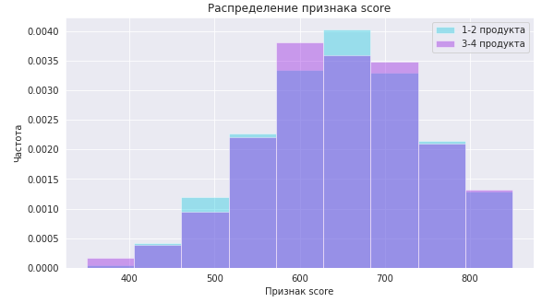
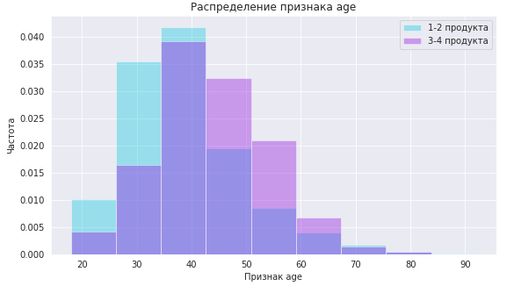
Исследовательский анализ
Изучение признаков в разрезе количества продуктов
Score — баллы кредитного скоринга
Age — возраст
Баллы скоринга для всех групп примерно на одном уровне (648-654)
Клиенты с 3-4 продуктами старше (43-45 лет), чем клиенты с 1-2 продуктами (38-40 лет)

Slide 18
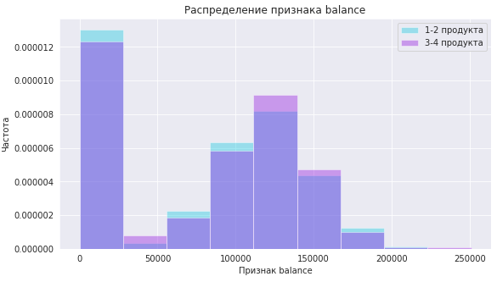
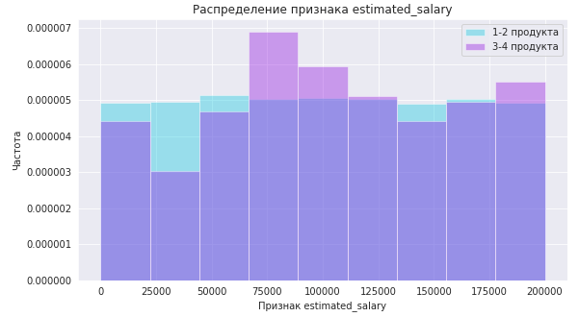
Исследовательский анализ
Изучение признаков в разрезе количества продуктов
Balance — баланс на счёте
Estimated_salary — заработная плата клиента
Много незаполненных данных о балансе у клиентов с 2-3 продуктами (вероятно, для этих продуктов не нужно наличие дебетового счета)
Клиенты с 1-2 продуктами в среднем зарабатывают меньше (99 - 100 000),
чем клиенты с 3-4 продуктами (104 - 105 000)

Slide 19
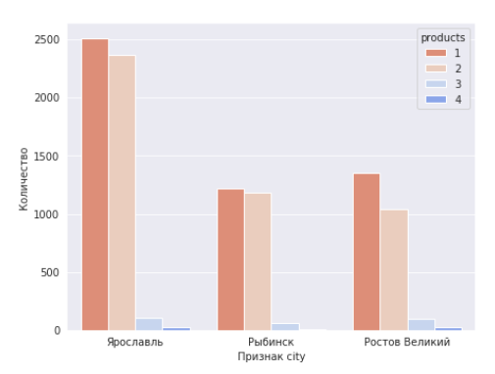
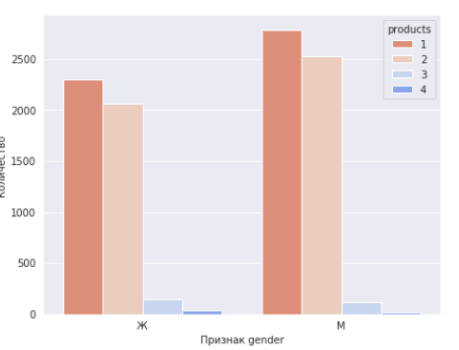
Исследовательский анализ
Изучение признаков в разрезе количества продуктов
Клиентов с 3-4 продуктами очень мало (3-4%)
City — город
Gender — пол
Большинство клиентов - из Ярославля (в нем клиентов с 1 продуктов незначительно больше, чем клиентов с 2 продуктами)
Среди женщин и мужчин больше клиентов с 1 продуктом (но также незначительно, на 5-10%), у 40-43% женщин и мужчин - 2 продукта.

Slide 20
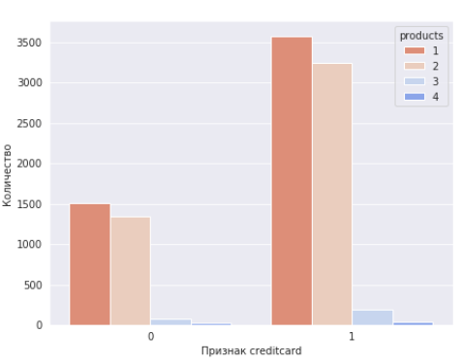
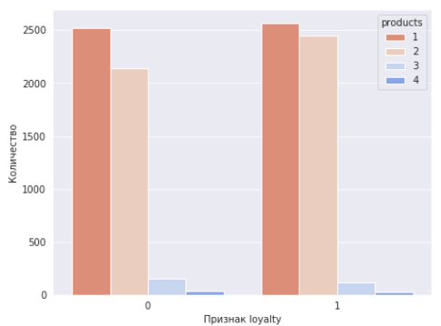
Исследовательский анализ
Изучение признаков в разрезе количества продуктов
CreditCard — наличие кредитной карты
Loyalty — активный ли клиент
Среди тех, у кого есть кредитная карта – большинство использует 1 продукт (55%)
Среди тех, у кого нет кредитной карты - большинство также использует 1 продукт (53%)
Среди активных клиентов примерно равное число тех, у кого 1 и 2 продукта (50-55% с 1 продуктом, и 45-50% с 2 продуктами).

Slide 21
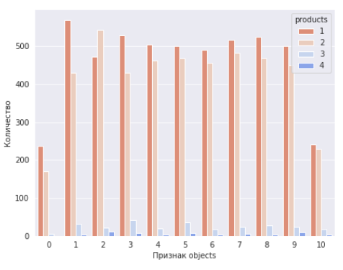
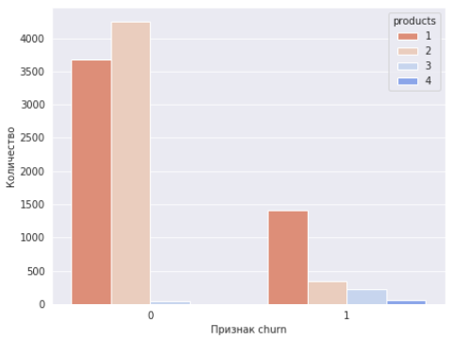
Исследовательский анализ
Изучение признаков в разрезе количества продуктов
Objects — количество объектов в собственности
Churn — отток
1 объект недвижимости чаще замечен у пользователей 1 продукта
Владельцами 2 объектов являются в большей мере те, у кого 2 продукта
Отток выше у тех, кто пользуется 1 продуктом (80%), и меньше у тех, кто пользуется 2 (4%) и 3 продуктами банка (3%)

Slide 22

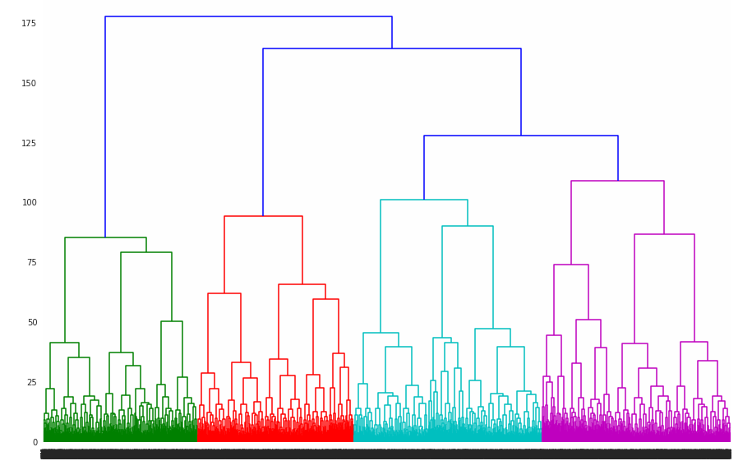
Кластеризация клиентов
Выделение числа кластеров

Slide 23

Кластеризация клиентов
Кластер 0
Описание клиентов
Город - Ростов Великий
Распределение по полу - 53% мужчин и 48% женщин
Средний баланс на счете - 120 000
Процент оттока - 32%
Предполагаемая средняя зарплата - 101 000
49% таких клиентов - лояльные пользователи
Количество продуктов банка - 1-2 продукта
Во владении в среднем 5 объектов. Довольно большое число клиентов владеет 10 объектами, но при этом у какой-то части вообще нет объектов в собственности, поэтому среднее установилось в районе 5
Среднее число баллов скоринга - 651

Slide 24
Кластеризация клиентов
Кластер 1
Описание клиентов
Город – Рыбинск
Распределение по полу - 56% мужчин и 44% женщин
Средний баланс на счете в 2 раза меньше, чем в других кластерах - 62 000
У половины клиентов баланс не указан
Процент оттока небольшой - 16%
Предполагаемая средняя зарплата - 99 000
53% таких клиентов - лояльные пользователи
Количество продуктов в среднем - 1-2 продукта
Количество объектов во владении - 5 объектов
Среднее число баллов скоринга - 651

Slide 25
Кластеризация клиентов
Кластер 2
Описание клиентов
Город – Ярославль
В 99% случаев не заполнено поле с балансом. Предполагается, что это клиенты, которые используют продукт банка, не предполагающий заведение дебетового счета, например, ипотечный или кредитный продукт
Распределение по полу - 55% мужчин и 45% женщин
Процент оттока самый маленький - 14%
Предполагаемая средняя - 99 000
52% таких клиентов - лояльные пользователи
Число продуктов в среднем - 2 продукта
Число объектов во владении в среднем – 5
Среднее число баллов скоринга - 648

Slide 26
Кластеризация клиентов
Кластер 3
Описание клиентов
Город – Ярославль
Распределение по полу - 55% мужчин и 45% женщин
Средний баланс на счете - 120 000
Практически у всех поле с балансом заполнено
Процент оттока небольшой - 18%
Предполагаемая средняя зарплата - 100 000
51% таких клиентов - лояльные пользователи
Количество продуктов в среднем - 1 продукт
Количество объектов во владении в среднем - 5 объектов
Среднее число баллов скоринга - 651

Slide 27
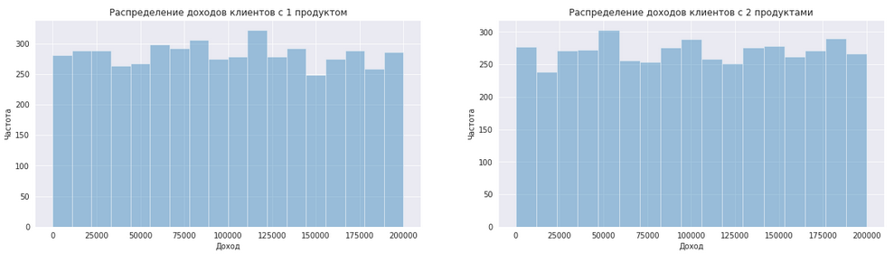
Проверка гипотез
Гипотеза различия дохода между теми клиентами, которые пользуются двумя продуктами банка, и теми, которые пользуются одним
Распределение доходов клиентов с 1 и 2 продуктами

Slide 28
Проверка гипотез
Гипотеза различия дохода между теми клиентами, которые пользуются двумя продуктами банка, и теми, которые пользуются одним
Нулевая гипотеза
Доходы клиентов, которые пользуются двумя продуктами банка, и теми, которые пользуются одним, равны
Альтернативная гипотеза
Доходы клиентов, которые пользуются двумя продуктами банка, и теми, которые пользуются одним, различаются
Результат
Доходы клиентов, которые пользуются двумя продуктами банка, и теми, которые пользуются одним, не различаются

Slide 29
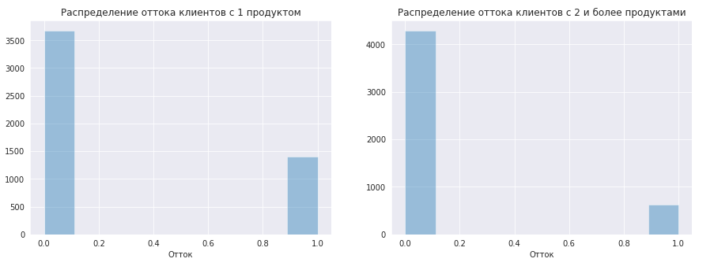
Проверка гипотез
Гипотеза различия оттока между теми клиентами, которые пользуются двумя и более продуктами банка, и теми, которые пользуются одним
Распределение оттока клиентов с 1 и 2+ продуктами

Slide 30
Проверка гипотез
Гипотеза различия оттока между теми клиентами, которые пользуются двумя и более продуктами банка, и теми, которые пользуются одним
Нулевая гипотеза
Отток клиентов, которые пользуются двумя и более продуктами банка, и отток тех, которые пользуются одним, равны
Альтернативная гипотеза
Отток клиентов, которые пользуются двумя и более продуктами банка, и отток тех, которые пользуются одним, различаются
Результат
Отток клиентов, которые пользуются двумя и более продуктами банка, и отток тех, которые пользуются одним, различаются

Slide 31
Выводы и базовые рекомендации
Ростов Великий
В Ростове довольно большой отток клиентов (32%), стоит направить внимание на удержание
В Ростове довольно большое число клиентов владеет 10 объектами, но при этом у какой-то части вообще нет объектов в собственности, поэтому отток следует поисследовать как для клиентов с 10 объектами (возможно, предложить им какие-либо премиальные индивидуальные условия), так и для клиентов, у которых нет объектов недвижимости (например, заинтересовать их воспользоваться ипотечными программами банка)

Slide 32
Выводы и базовые рекомендации
Рыбинск
Клиентам из Рыбинска также можно порекомендовать продукты, предполагающие наличие дебетового счета. Удержание старого клиента значительно дешевле (по трудозатратам и стоимости), чем поиск и привлечение нового клиента, тем более, нужного этому банку.
Возраст
Клиентами банка являются люди возраста 37-45 лет.
Стоит направить внимание на привлечение клиентов других возрастных сегментов, например, молодых людей (возраст 25-35) со стабильным доходом.

Slide 33
Выводы и базовые рекомендации
Отток
Если у клиента не указан баланс, и он является потребителем услуги, не предполагающей наличие дебетового счета, то он менее склонен к оттоку
Если у клиента долгосрочный банковский продукт, такие клиенты остаются с банком на довольно продолжительный срок, поэтому у банка есть отличная возможность заслужить их лояльность, а также предложить им продукты, предполагающие наличие дебетового счета (вклады, дебетовые карты, зарплатные проекты и т.д.).
Отток с клиентами, у которых 3-4 продукта (они в основном из Ярославля и Ростова), довольно большой (80-100%), но так как их немного в выборке (порядка 3%), то на общий отток он оказывает не такое сильное влияние. В любом случае на таких клиентов стоит обратить внимание при разработке программы по удержанию.

Slide 34
Выводы и базовые рекомендации
Число продуктов
Подавляющее большинство клиентов - это владельцы 1-2 продуктов (в Ярославле много клиентов, у кого 2 продукта, в Рыбинске и Ростове большинство с 1 продуктом)
Следует направить внимание на увеличение числа продуктов для уже имеющихся клиентов, так как они по большей части лояльны к банку и более охотно воспользуются дополнительными продуктами, чем те, кто еще не является клиентом банка.
Наибольший доход банку приносят именно такие клиенты, поскольку они пользуются большим количеством продуктов.

Slide 35
Выводы и базовые рекомендации
Примеры принципов взаимодействия с клиентами и их удержания
Взаимодействие в приложении банка и социальных медиа: регулярная разработка и обновление приложения, рекомендательный и полезный контент для клиентов. Выстраивание "личной" связи с брендом
Персонализация контента (предлагать продукты только тем, кому они действительно интересны). Умеренное и подходящее СМС-информирование
Грамотная поддержка клиентов (быстрая обработка запросов) и регулярное отслеживание удовлетворенности (eNPS, CES, HEART)
Омниканальная модель для взаимодействия с клиентами (получение одного и того же уровня сервиса и набора услуг вне зависимости от выбранного канала связи с банком).

